Slide 1
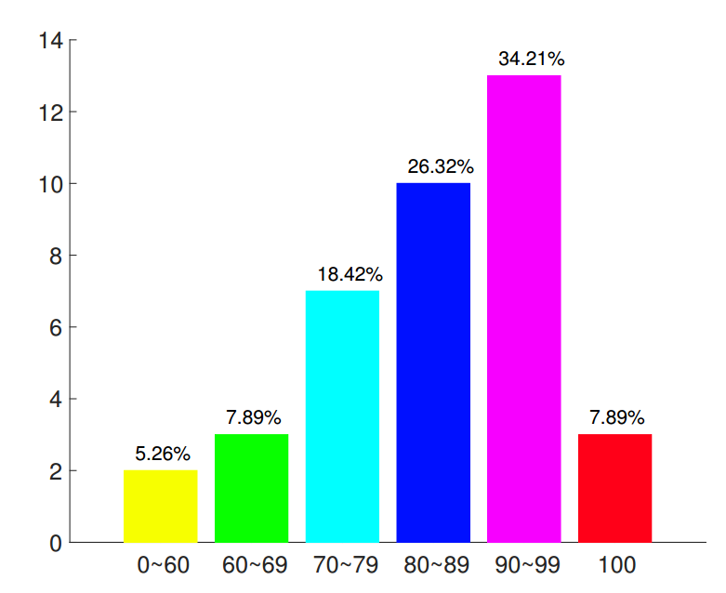
期中考试成绩分析
均 值：83.55
中位数：85
标准差：13.57
邵任杰
王昊庭
薛明怡

Slide 2
第七章 参数估计
§1. 矩估计
§2. 极大似然估计
§3. 估计量的评选标准
§4. 区间估计

Slide 3
方 法 分 类
矩估计
点估计
参数估计
极大似然估计
区间估计

Slide 4
点 估 计
参数的点估计就是对总体分布中的未知
参数θ, 以样本X₁, X₂, ... X_{n}构造统计量
作为参数θ的估计, 称
为参数θ估计量。
当测得样本值(x₁, x₂,…, x_{n})时, 代入 ，
即可得到参数θ估计值：

Slide 5
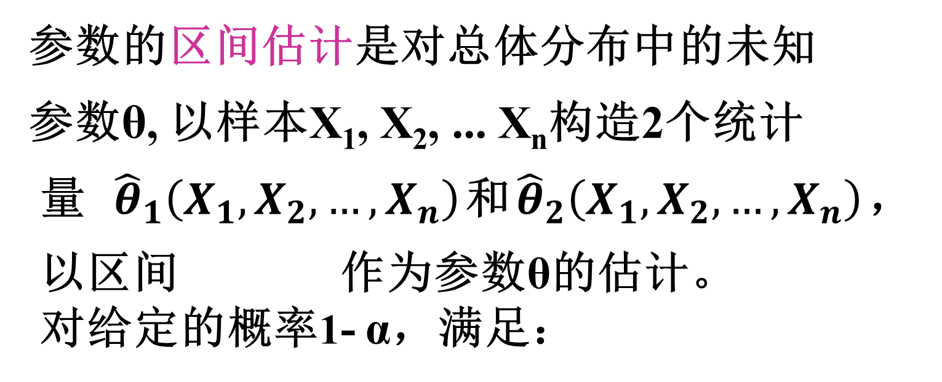
区 间 估 计
参数的区间估计是对总体分布中的未知
参数θ, 以样本X₁, X₂, ... X_{n}构造2个统计
量 ${\hat{θ}}_{1}\left(X_{1},X_{2},…,X_{n}\right)$和${\hat{θ}}_{2}\left(X_{1},X_{2},…,X_{n}\right)$，
以区间 作为参数θ的估计。
对给定的概率1- α，满足：
$$P\left({\hat{θ}}_{1}\left(X_{1},X_{2},…,X_{n}\right)<θ<{\hat{θ}}_{2}\left(X_{1},X_{2},…,X_{n}\right)\right)=1−α$$

Slide 6
第七章 参数估计 §1 矩估计
§1. 矩估计
原则：以样本矩作为总体矩的估计，
从而得到参数的估计量。

Slide 7
第七章 参数估计 §1 矩估计
§1. 矩估计
原则：以样本矩作为总体矩的估计，
从而得到参数的估计量。

Slide 8
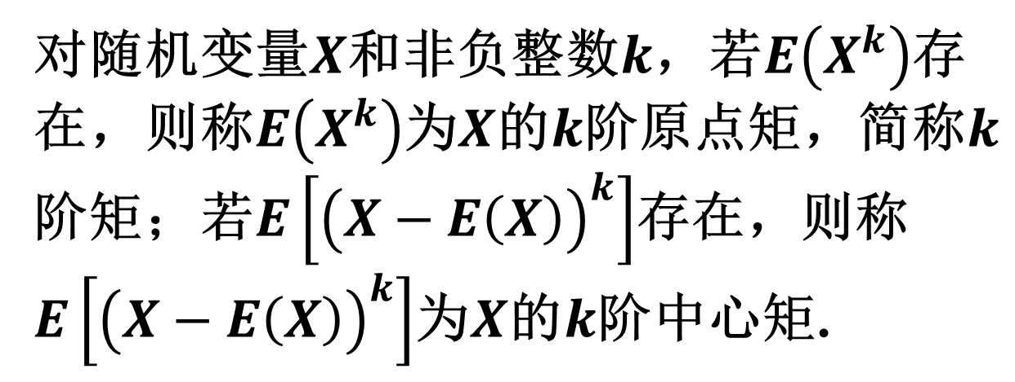
第七章 参数估计 §1 矩估计
矩：
对随机变量$X$和非负整数$k$，若$E\left(X^{k}\right)$存在，则称$E\left(X^{k}\right)$为$X$的$k$阶原点矩，简称$k$阶矩；若$E\left[{\left(X−E\left(X\right)\right)}^{k}\right]$存在，则称$E\left[{\left(X−E\left(X\right)\right)}^{k}\right]$为$X$的$k$阶中心矩.
期望是一阶矩，方差是2阶中心距。

Slide 9
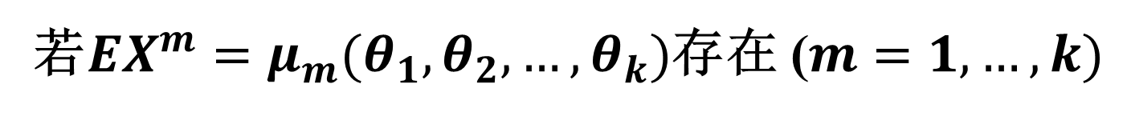


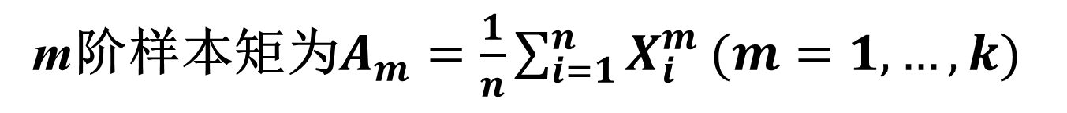
第七章 参数估计 §1 矩估计
设总体X的分布类型已知，X的分布函数为
$$F(x;θ_{1},θ_{2},…, θ_{k})$$
其中，$θ_{1},θ_{2},…,θ_{k}$为未知参数.
设X₁, X₂, ... , X_{n}为来自总体X的样本，
若$EX^{m}=μ_{m}(θ_{1},θ_{2},…,θ_{k})$存在 ($m=1,…,k)$
m阶样本矩为$A_{m}=\frac{1}{n}\sum_{i=1}^{n}{X_{i}^{m}}$ $(m=1,…,k)$

Slide 10
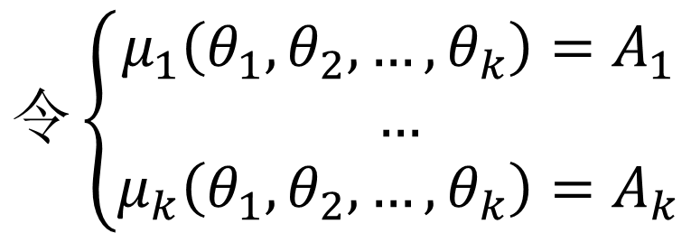
第七章 参数估计 §1 矩估计
$$令\left\{\begin{aligned}μ_{1}\left(θ_{1},θ_{2},…,θ_{k}\right)=A_{1} \\ … \\ μ_{k}\left(θ_{1},θ_{2},…,θ_{k}\right)=A_{k}\end{aligned}\right.$$
这种估计量称为矩估计量；矩估计量的观察值称为矩估计值。

Slide 11
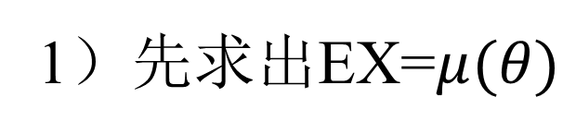
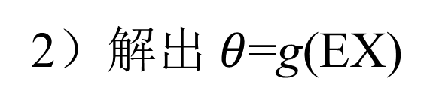
1个未知参数矩估计求法：
1）先求出EX=$μ(θ)$
2）解出 $θ$=g(EX)
3） 为矩估计量。

Slide 12
2个未知参数矩估计求法：
两个参数
1）计算
2）解出 ，用 表示
3）用 代替 ，用 代替 ，有
即为 的矩估计量。

Slide 13
第七章 参数估计 §1 矩估计
例1. 设某城市一天中发生火警的次数X服从
所以，矩估计量：
矩估计值：

Slide 14
第七章 参数估计 §1 矩估计

Slide 15
第七章 参数估计 §1 矩估计
(1) 代入 (2), 得：

Slide 16
第七章 参数估计 §1 矩估计

Slide 17
第七章 参数估计 §1 矩估计
结 论
无论总体X服从何种分布，总体均值
EX= μ, 总体方差DX=σ²作为未知参数，
其矩估计量一定是样本均值和样本方差，
即：

Slide 18
例4: 设总体X的密度为
是来自X的样本。
解：1）
令 ，得 ；
2）

Slide 19
§2. 极大似然估计
思想方法：一次试验就出现的
事件有较大的概率
例如: 有两外形相同的箱子,各装10个球
第一箱 9个白球 1 个红球
第二箱 1 个白球 9个红球
现从两箱中任取一箱, 并从箱中任取一球,
结果所取得的球是白球.
试推断球是从哪一箱取的？

Slide 20
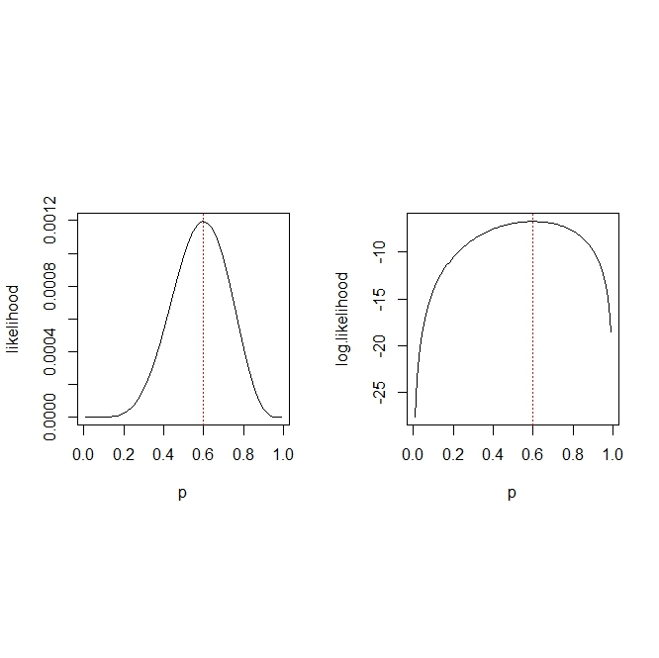
目的：估计一枚硬币随意投掷后出现正面的概率 p。
结果：1001110101 1:正，0:反
实验 研究极大似然估计
猜测：0.6？
机制：发生概率大 容易发生 发生

Slide 21
极大似然估计法
原则：
以样本X₁,X₂, ... X_{n}的观测值x₁, ... x_{n}来
估计参数 若选取
使观测值出现的概率最大, 把
作为参数 的估计量。

Slide 22
第七章 参数估计 §2 极大似然估计
发生的概率为：
记：

Slide 23
第七章 参数估计 §2 极大似然估计

Slide 24
第七章 参数估计 §2 极大似然估计

Slide 25
第七章 参数估计 §2 极大似然估计

Slide 26
第七章 参数估计 §2 极大似然估计

Slide 27
第七章 参数估计 §2 极大似然估计
（似然方程组）
（对数似然方程组）

Slide 28
第七章 参数估计 §2 极大似然估计
试求参数p的极大似然估计量。
故似然函数为

Slide 29
第七章 参数估计 §2 极大似然估计
即p的极大似然估计量为：
与矩估计量相同。

Slide 30
第七章 参数估计 §2 极大似然估计
似然函数为：
30

Slide 31
第七章 参数估计 §2 极大似然估计

Slide 32
极大似然估计的不变性
设 是θ 的极大似然估计, u=u(θ )
是θ 的函数, 且有单值反函数：
θ = θ (u),
则 是 u(θ ) 的极大似然估计.

Slide 33
第七章 参数估计 §2 极大似然估计

Slide 34
第七章 参数估计 §2 极大似然估计

Slide 35
第七章 参数估计 §2 极大似然估计
解：
或
由极大似然估计 及不变性得

Slide 36
第七章 参数估计 §2 极大似然估计
X的概率密度为：
矩估计：

Slide 37
第七章 参数估计 §2 极大似然估计
似然方程组无解.
直接从似然函数本身考虑求最大值.

Slide 38
第七章 参数估计 §3 估计量评选标准

Slide 39
例：某元件寿命X的密度
是未知参数， 是样本观察值。求 的极大似然估计量。
解：
当一切 时有

Slide 40
从似然函数本身考虑，
单调递增， 越大， 越大
又因 要满足
即取 时 最大，
从而得极大似然估计量：

Slide 41
第七章 参数估计 §3 估计量评选标准
§3. 估计量的评选标准
问题的提出
从前面可见, 对同一个参数, 用不同的估计法求出的估计量可能不同。
需要讨论以下问题:
(1)对于同一个参数究竟哪一个估计量好?
(2)评价估计量的标准是什么?

Slide 42
第七章 参数估计 §3 估计量评选标准
常用的几条标准是：
1．无偏性
2．有效性
3．一致性

Slide 43
第七章 参数估计 §3 估计量评选标准
一、无 偏 性
定义的合理性
我们不可能要求每一次由样本得到的
估计值与真值都相等，但可以要求这些
估计值的平均值与真值相等.

Slide 44
第七章 参数估计 §3 估计量评选标准
例.
证

Slide 45
第七章 参数估计 §3 估计量评选标准
特别：
样本均值
是总体均值 μ =E( X )
的无偏估计量.
样本二阶矩
是总体
二阶矩
的无偏估计量.

Slide 46
第七章 参数估计 §3 估计量评选标准
例
证

Slide 47
第七章 参数估计 §3 估计量评选标准
因而

Slide 48
第七章 参数估计 §3 估计量评选标准
(这种方法称为无偏化).

Slide 49
例. 设总体 X 的密度函数为
为常数
为 X 的一个样本. 证明：
与
都是 的无偏估计量.
证
故
是 θ 的无偏估计量.

Slide 50
令
即
故 nZ 是θ 的无偏估计量.

Slide 51
第七章 参数估计 §3 估计量评选标准
一个参数往往有不止一个无偏估计, 若
和
都是参数 的无偏估计量，
可以比较
以方差小为好, 这就引进了有效性这一概念 .

Slide 52
第七章 参数估计 §3 估计量评选标准
二、有效性
设
和
都是参数 的无偏估计量，若对任意n，
则称 较 有效 .

Slide 53
第七章 参数估计 §3 估计量评选标准
例. 设总体 X 的密度函数为
为 X 的一个样本.

Slide 54
第七章 参数估计 §3 估计量评选标准
证明：

Slide 55
例
设总体 X，且 E( X )=μ , D( X )=σ ²
为总体 X 的一个样本
(1) 设常数
证明
是 μ 的无偏估计量
(2) 证明
比
更有效
证 (1)

Slide 56
(2)
而
结论 算术均值比加权均值更有效.

Slide 57
例如 X ~ N( μ ,σ ² ) , ( X ₁ ,X ₂ ) 是样本.
都是μ 的无偏估计量
其中
最有效.

Slide 58
三、一致性
定义 设 是总体参数θ
的估计量. 若当n→ ∞时,
依概率收敛于θ , 即
则称
是总体参数θ 的一致估计量.

Slide 59
关于一致性的两个常用结论
1. 样本 k 阶矩是总体 k
阶矩的一致性估计量.
辛钦大数定律
2. 设 是 θ 的无偏估计
量, 且 , 则
用切贝雪夫
不等式证明
是θ 的一致估计量.

Slide 60
例.
则 是θ 的一致估计量.
证:
所以 是 θ 的一致估计量, 证毕.

